Slide 1
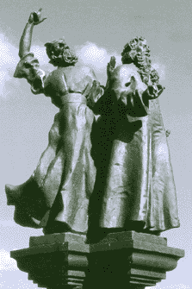
Произведения Лескова
«Очарованный странник»
«Что Груша раз не споет, то я ей за то лебедя, и уже не считаю, сколько их выпустили… И много-с она пела, песня от песни могучее… Ох, тоже плясунья была! Я видал , как пляшут актеры в театрах, да что всё это, тьфу… Эта же краля как пошла, так как фараон плывет – не колыхнется..
А станет, повыгнется, плечом ведёт и бровь с носком ножки на одну линию строит… Картина! Просто от этого видения на её танец все словно свой ум потеряли: рвутся к ней без ума, без памяти.»

Slide 2
Лесков был глубоко убежден в том, что «без трех праведных несть граду стояния». И пошел он искать праведников. Эти поиски увенчались успехом: праведников отыскал в самых разных социальных кругах и сословиях.
Именно таких вдохновенных пророков-проповедников изобразил Лесков в «Соборянах»: протопоп Савелий Тубезоров «высок ростом и тучен», его голову позволительно считать образцом мужественной красоты, волосы густы и белы, глаза коричневые, большие и смелые; Захария Бенефактов – «воплощенная кротость и смирение», сам точно сплетен из соломки; Ахилла Десницын – роста огромного, силы страшной, в манерах угловат и резковат, но при этом весьма приятен. Эти люди исполнены внутренней духовной силы и правоты. Их фигуры венчают композицию памятника Лескову.
Место, где возведен памятник, выбрано не случайно. Эта часть города непосредственно связана с жизнью и творчеством Лескова. Будущий писатель жил неподалеку и ходил ежедневно на службу по этим улицам через речку Орлик мимо церкви Михаила Архангела. Этот храм упоминается в повестях «Юдоль», «Несмертельный Голован».

Slide 3
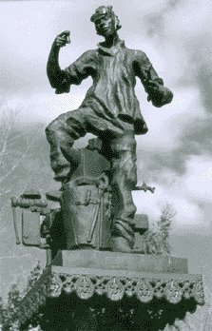
Рядом «колдует» над наковальней с молоточком в левой руке тульский оружейник – «косой левша, на щеке пятно родимое, а на висках волосья при ученье выдраны». Мы замечаем тисочки – рабочий инструмент левши, самовар – символ г. Тулы. А сам герой показан в тот момент, когда сумел подковать заводную блоху из «аглицкой вороненой стали, сработанной в Лондоне».
Колонна, на которую поднят левша, единственная в ансамблевской композиции памятника с кружевной резьбой, так как левша – олицетворение талантливости нашего народа, на нем «почивала надежда нации».

Slide 4
Безымянного левшу смело можно причислить к «иконостасу святых и праведных» земли русской. Даже умирая, герой, забытый и отвергнутый родиной, не перестает беспокоится о ее славе и судьбе:
«Скажите государю, что у англичан ружья кирпичом не чистят: пусть чтобы и у нас не чистили, а то, храни Бог войны, они стрелять не годятся».

